Slide 1
범위 자료형과 반복문

Slide 2
목차
시작하기 전에
범위
for 반복문: 범위와 함께 사용하기
for 반복문 : 리스트와 범위 조합하기
for 반복문: 반대로 반복하기
중첩 반복문으로 피라미드 만들기
while 반복문
while 반복문 : for 반복문처럼 사용하기
while 반복문: 상태를 기반으로 반복하기
while 반복문 : 시간을 기반으로 반복하기
while 반복문: break 키워드/continue 키워드
키워드로 정리하는 핵심 포인트
확인문제

Slide 3
시작하기 전에
[핵심 키워드] : 범위, while 반복문, break 키워드, continue 키워드
[핵심 포인트]
특정 횟수 / 특정 시간만큼, 그리고 어떤 조건이 될 때까지 반복하는 등의 경우에 대해 알아본다.

Slide 4
시작하기 전에
범위 (range)
특정 횟수만큼 반복해서 돌리고 싶을 때 for 반복문과 조합하여 사용

Slide 5
범위
매개변수에 숫자를 한 개 넣는 방법
0부터 A-1까지의 정수로 범위 만듦
매개변수에 숫자를 두 개 넣는 방법
A부터 B-1까지의 정수로 범위 만듦
매개변수에 숫자를 세 개 넣는 방법
A부터 B-1까지의 정수로 범위 만들되 앞뒤의 숫자가 C만큼의 차이 가짐

Slide 6
범위
예시
매개변수에 숫자 한 개 넣은 범위

Slide 7
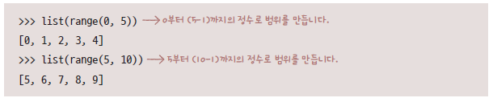
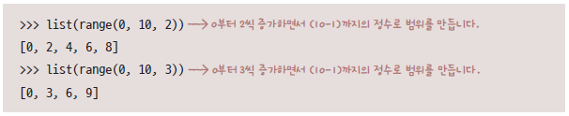
범위
매개변수에 숫자 두 개 넣은 범위
매개변수에 숫자 세 개 넣은 범위

Slide 8
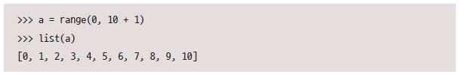
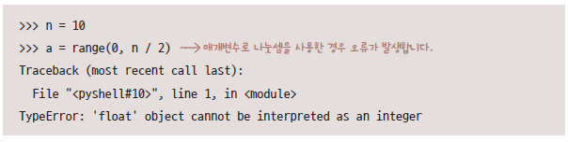
범위
범위 만들 때 매개변수 내부에 수식 사용하는 경우
코드 특정 부분의 강조
예시 - 나누기 연산자 사용
TypeError 발생 - range( ) 함수의 매개변수로는 반드시 ‘정수’를 입력해야 하기 때문

Slide 9
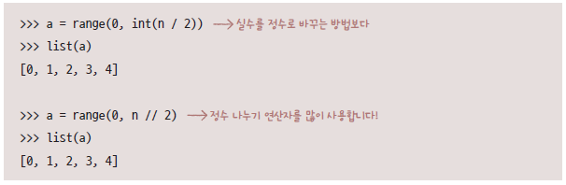
범위
정수 나누기 연산자

Slide 10

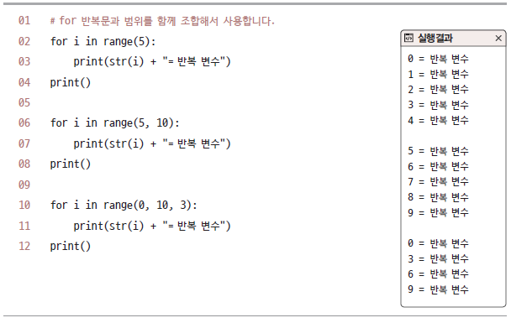
for 반복문: 범위와 함께 사용하기
for 반복문과 범위의 조합

Slide 11
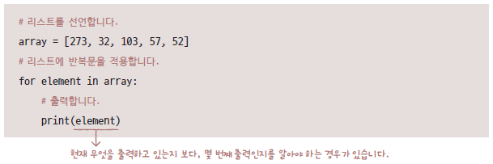
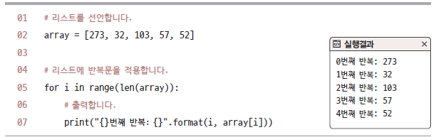
for 반복문 : 리스트와 범위 조합하기
몇 번째 반복인지를 알아야 하는 경우

Slide 12
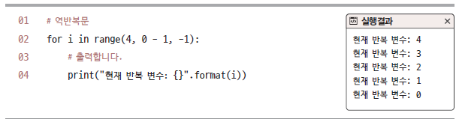
for 반복문: 반대로 반복하기
역반복문
큰 숫자에서 작은 숫자로 반복문 적용
range() 함수의 매개변수 세 개 사용하는 방법
예시 - 반대로 반복하기(1)

Slide 13
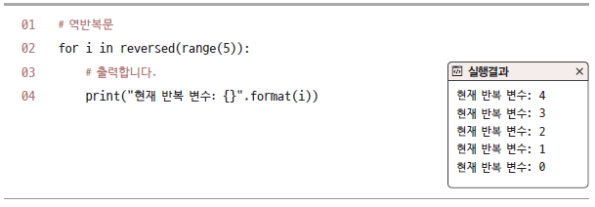
for 반복문: 반대로 반복하기
reversed() 함수 사용하는 방법
예시 - 반대로 반복하기(2)

Slide 14
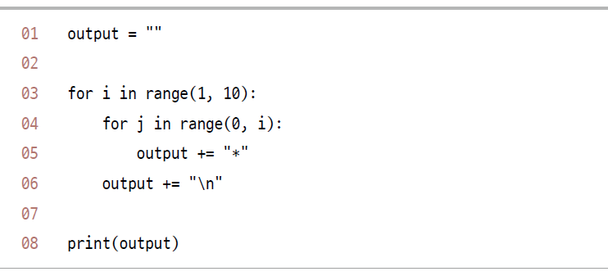
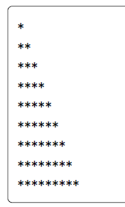
중첩 반복문으로 피라미드 만들기(누적 예제)
예시 - 반복문으로 피라미드 만들기(1)

Slide 15
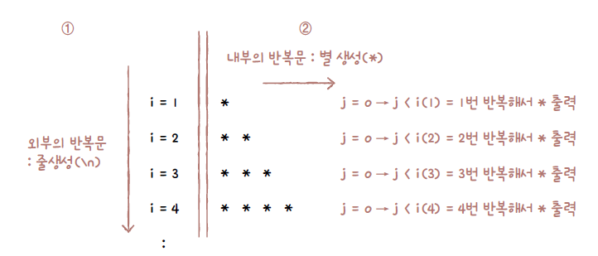
중첩 반복문으로 피라미드 만들기(누적 예제)

Slide 16
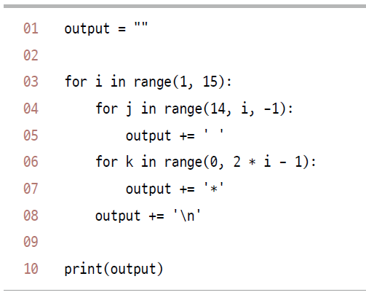
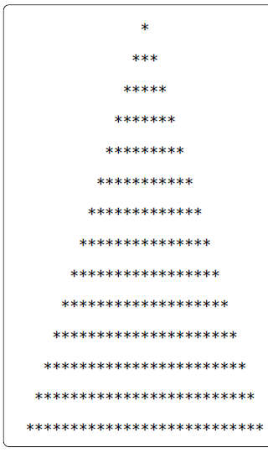
중첩 반복문으로 피라미드 만들기(누적 예제)
예시 - 반복문으로 피라미드 만들기(2)

Slide 17
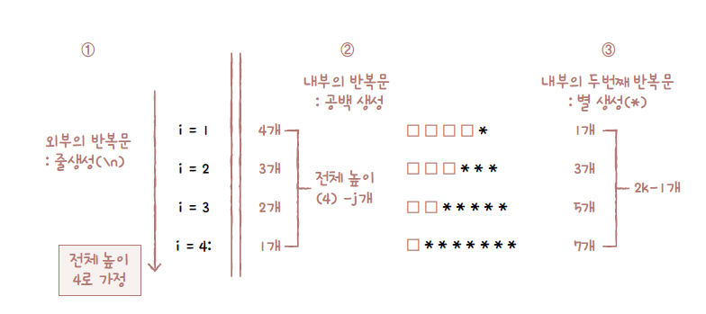
중첩 반복문으로 피라미드 만들기(누적 예제)

Slide 18

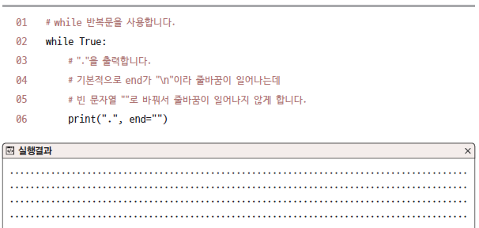
while 반복문
while 반복문
리스트 또는 딕셔너리 내부의 요소를 특정 횟수만큼 반복
예시 – 무한 반복

Slide 19
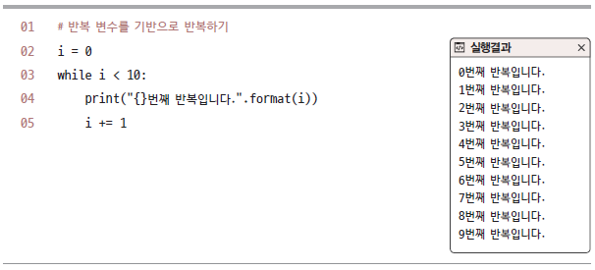
while 반복문 : for 반복문처럼 사용하기
예시 – while 반복문을 for 반복문처럼 사용하기

Slide 20
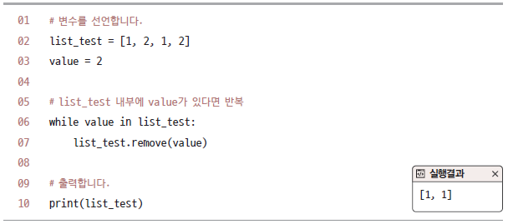
while 반복문: 상태를 기반으로 반복하기
리스트 내부에서 해당하는 값을 여러 개 제거
while 반복문의 조건을 ‘리스트 내부에 요소가 있는 동안’으로 지정
예시 - 해당하는 값 모두 제거하기

Slide 21

while 반복문 : 시간을 기반으로 반복하기
예시 - 유닉스 타임 구하기
시간 관련된 기능 가져오기
유닉스 타임

Slide 22
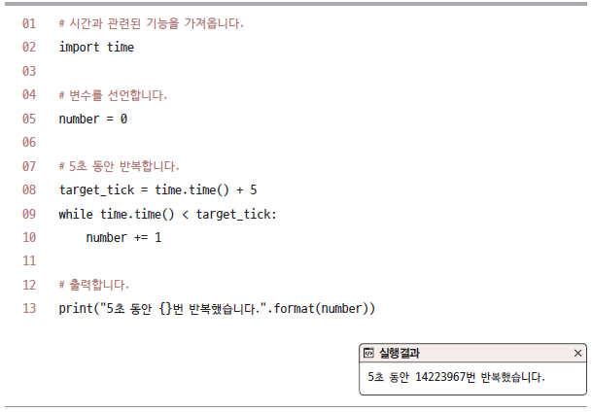
while 반복문 : 시간을 기반으로 반복하기
유닉스 타임과 while 반복문을 조합
예시 - 5초 동안 반복하기

Slide 23
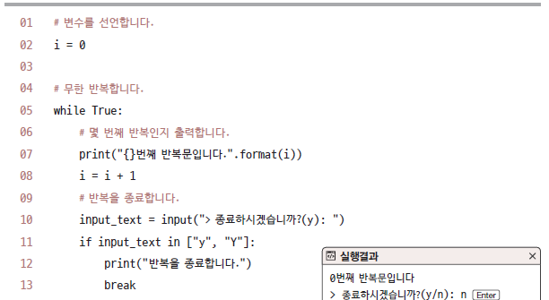
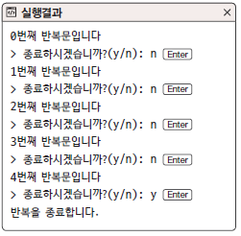
while 반복문: break 키워드/continue 키워드
break 키워드
반복문 벗어날 때 사용하는 키워드

Slide 24
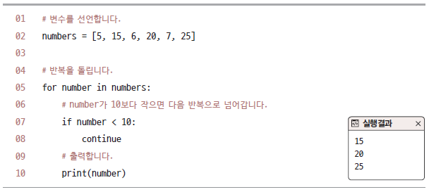
while 반복문: break 키워드/continue 키워드
continue 키워드
현재 반복을 생략하고 다음 반복으로 넘어감

Slide 25
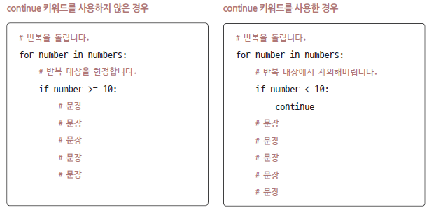
while 반복문: break 키워드/continue 키워드
if else 구문 사용도 가능한 경우이나, continue 키워드 사용하면
이후 처리의 들여쓰기를 하나 줄일 수 있음

Slide 26
키워드로 정리하는 핵심 포인트
마무리
범위 : 정수의 범위 나타내는 값으로, range() 함수로 생성
while 반복문 : 조건식을 기반으로 특정 코드를 반복해서
실행할 때 사용하는 구문
break 키워드 : 반복문을 벗어날 때 사용하는 구문
continue 키워드 : 반복문의 현재 반복을 생략할 때 사용하는 구문

Slide 27
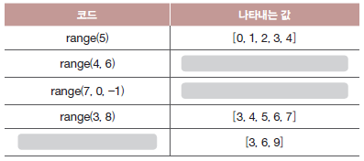
확인문제
마무리
다음 표를 채워 보세요.
코드가 여러 개 나올 수 있는 경우 가장 간단한 형태를 넣어 주세요.

Slide 28
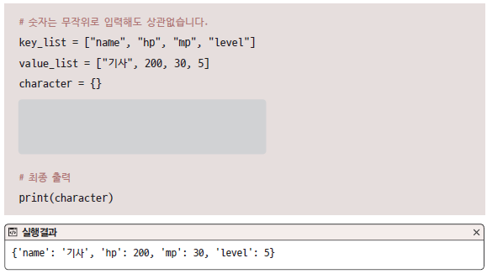
확인문제
마무리
빈칸을 채워 키와 값으로 이루어진 각 리스트를 조합해
하나의 딕셔너리를 만들어 보세요.

Slide 29
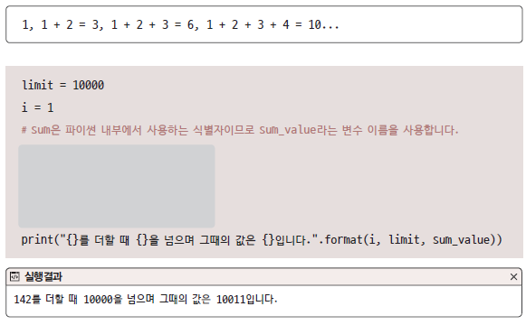
확인문제
마무리
1부터 숫자를 하나씩 증가시키면서 더하는 경우를 생각해 봅시다.
몇을 더할 때 1000을 넘는지 구해 보세요. 그리고 그때의 값도
출력해 보세요. 다음은 1000이 넘는 경우를 구한 예입니다.

Slide 30
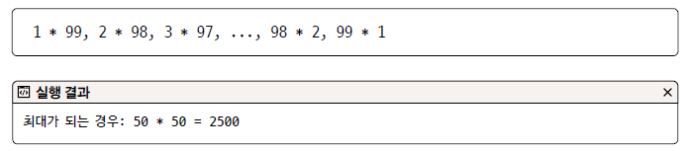
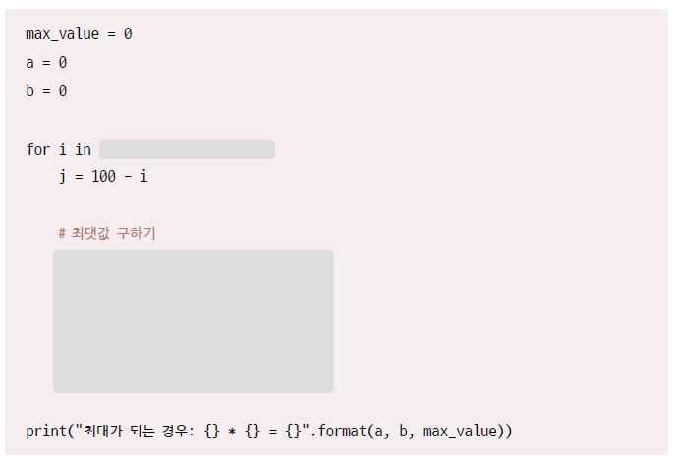
확인문제
마무리
1부터 100까지의 숫자가 있다고 합시다. 이를 다음과 같이 계산한다고 했을 때, 최대가 되는 경우는 어떤 숫자를 곱했을 때인지를 찾아 주세요.

Slide 31
Thank You!

